Slide 1

Java类加载
神锋

Slide 2

Java程序运行
JVM加载主class文件
执行main方法
  根据需要加载其他class文件
执行完main则JVM退出

Slide 3
一个简单的Hello World

Slide 4
从哪里加载class文件？

Slide 5
CLASSPATH
搜索class文件的path
环境变量中定义
或命令行定义

Slide 6
加载class
并非一次性加载所有的class
根据需要进行“按需加载”

Slide 7
按需加载
示例：loaderclass.Example
隐式加载：第一次new
  先加载父类
显式加载： Class.forName()
  初始化静态部分
类只加载一次（暂且认为）

Slide 8
有显式加载过类吗？

Slide 9
一段代码
Class.forName("com.mysql.jdbc.Driver");
String url = "jdbc:mysql://127.0.0.1/test";
String user = "user";
String psw = "123@abc";
Connection con = DriverManager.getConnection(url,user,psw);

Slide 10
com.mysql.jdbc.Driver
package com.mysql.jdbc;
import ...
public class Driver extends NonRegisteringDriver implements java.sql.Driver {
static {
try {
java.sql.DriverManager.registerDriver(new Driver());
} catch (SQLException E) {
throw new RuntimeException("Can't register driver!");
}
}
.....
}

Slide 11
显式加载类的场景
Java applet
Web容器和OSGi

Slide 12
Class的对象
类Class也有对象
可以通过Class对象获取类的信息
  反射时经常使用
示例：classobject.Example
每个对象都持有其类的对象

Slide 13
反射
强大之处：能在运行时获取类的信息，并进行调用
劣势：没有编译检查做保护
  导致大量的异常需要处理
  重构困难
  代码生涩
  性能稍差

Slide 14
类加载器——ClassLoader
Java通过ClassLoader加载class文件，并生成Class对象
可以通过Class对象获取其CL
示例：classloader.Example
显式加载类：ClassLoader.loadClass()

Slide 15
类加载体系
ClassLoader的树状结构
  示例：classloader.system.Example

Slide 16
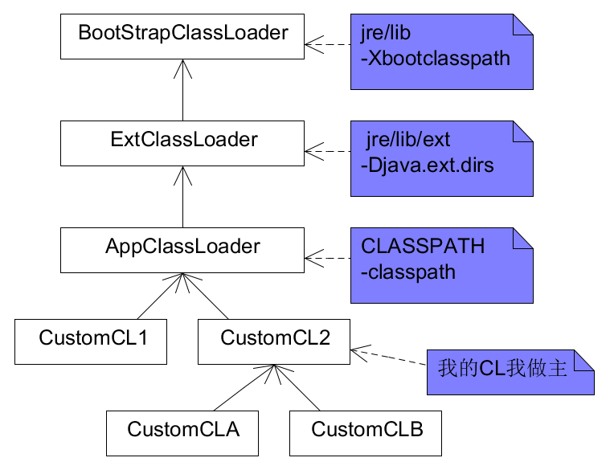

Slide 17
类加载方式
“代理模式”或“双亲委托”

Slide 18
对象与类加载
示例：classloader.system2.Example
对象的赋值与转换与其ClassLoader相关
类在一个CL中只加载一次

Slide 19
与类加载相关的异常
ClassNotFoundException
NoClassDefFoundError
示例：classloader.exception.Example
解释参看Java doc

Slide 20
尝试实现热替换
一个CL只会加载一次Class，那么……
就是用不同的CL来加载，但是双亲委托……
创建CL时指定父CL为null，而且改变loadClass()的行为。但系统类该如何……
是用getSystemClassLoader()获取系统CL来加载
……

Slide 21


